Slide 1
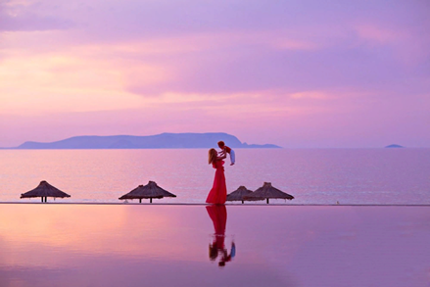
Планета Мам
Фото экскурсия с приглашением в мир поэзии для родителей
В презентации в основном представлены творческие этюды семейного фотографа Дианы Александрович.
Автор:
Ольга Михайловна Степанова,
учитель английского языка МБОУ «Цивильская СОШ №1
имени Героя Советского Союза
М.В. Силантьева»
города Цивильск Чувашской Республики
2018

Slide 2
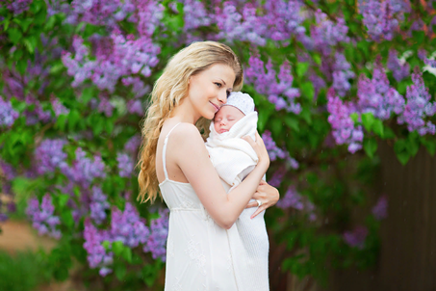
Дети – это счастье, дети – это радость,
Дети – это в жизни свежий ветерок.
Их не заработать, это не награда,
Их по благодати взрослым дарит Бог!

Slide 3
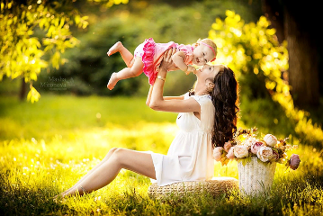
Дети, как ни странно, также испытанье.
Дети, как деревья, сами не растут.
Им нужна забота, ласка, пониманье.
Дети – это время, дети – это труд!

Slide 4
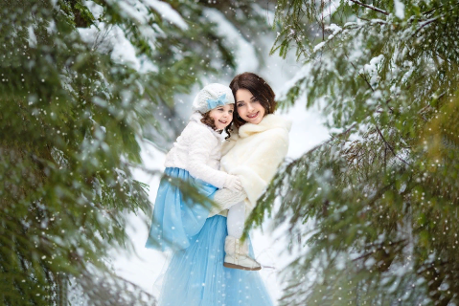
Дети – это ночью частые вставанья,
Дети – это соски, колики, горшки.
Дети – это споры в вопросах воспитанья,
Мамины молитвы, папины посты.

Slide 5
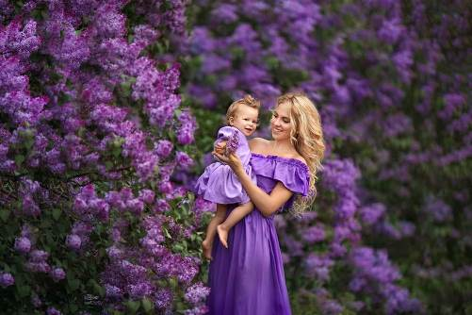
Дети – это чудо, доброты посланье,
Лучики восхода, капельки любви.
Дети – это каждой девушки желанье
(Даже карьеристки, в глубине души).

Slide 6
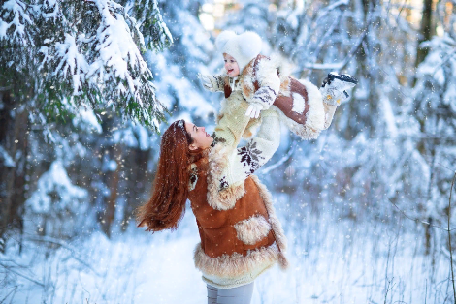
Дети – это ласка, искренность и дружба.
Спорят понарошку, любят так всерьёз.
С ним нам лукавить, прятаться не нужно –
Детскими глазами видно нас насквозь.

Slide 7
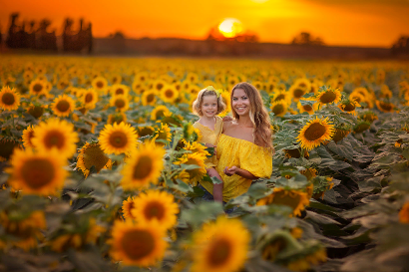
Дети – это папы часто нету дома,
Дети – это мама дома целый день.
Дети – это часто узкий круг знакомых,
Собственные планы двигаются в тень.

Slide 8
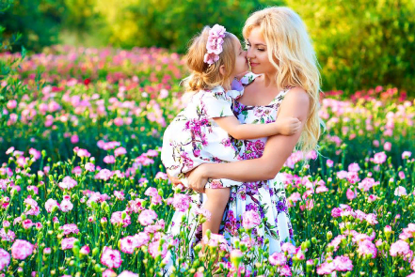
Дети – это будто жизнь пошла сначала:
Первые улыбки, первые шаги,
Первые успехи, первые провалы.
Дети – это опыт, дети – это мы.

Slide 9
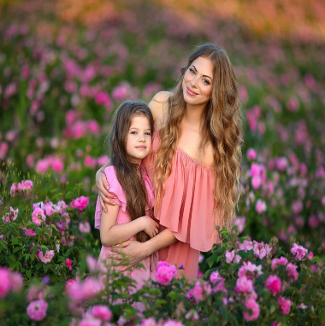
У матерей священные права:
Казнить и миловать,
Надеяться и плакать.
И жребий свой,
Приобретя едва,
Нести сквозь радости,
Сомнения
И слякоть.

Slide 10
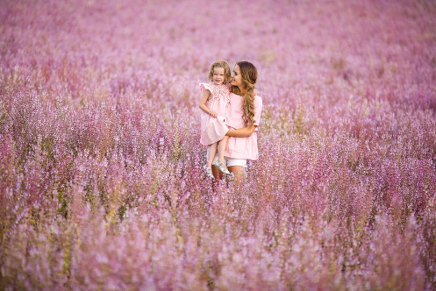
У матерей обязанность одна:
Себя забыв,
В заботах распыляться.
И плоть, и душу
Выложив до дна,
Душой и плотью
В ком-то повторяться.

Slide 11
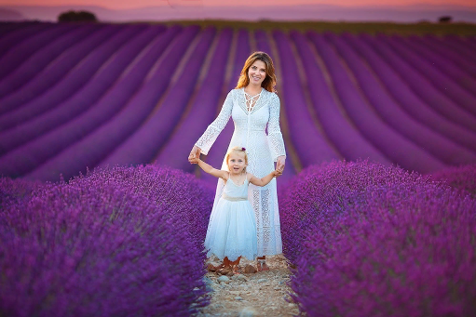
И ничего не требовать взамен!
Лишь жертвенно
Надеяться и верить,
Любя такой любовью без измен,
Что мерками земными
не измерить.

Slide 12
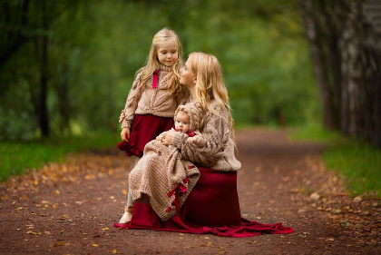
У матерей и чаянья одни:
Самоотверженно
У жизни на исходе
Стоять за жизнь.
И в чём-то тут сродни
Они великой
Матери-Природе.

Slide 13
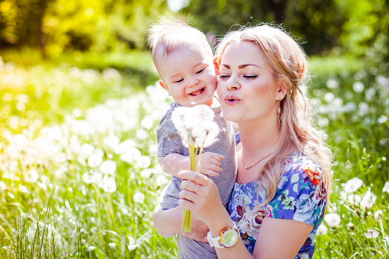
… И с первой минуты рожденья,
Она, словно ангел земной,
Подарит любовь и терпенье...
Она за ребёнка стеной...

Slide 14
У матерей
священные права -
Любить, Любить и Любить
Своего Дитя!

Slide 15
Мамы, любите и берегите своих детей!
Пусть Ваши дети растут здоровыми и станут успешными и счастливыми!
Ваше счастье – в счастье детей!

Slide 16
Источник:
Орлова И Дети http://www.foru.ru/slovo.17525.3.html
Романчин В У матерей священные права https://www.supertosty.ru/stihi/stih_614.html
Изображения взяты на сайте http://yandex.ru
Условия использования сайта https://yandex.ru/legal/fotki_termsofuse/

